Slide 1



Tiết 81, 82, 83: Viết bài văn nghị luận về một vấn đề trong đời sống

Slide 2
I
Yêu cầu của kiểu bài

Slide 3



I. Yêu cầu của kiểu bài
Em hãy cho biết khi viết một bài văn nghị luận về một vấn đề trong đời sống (trình bày ý kiến tán thành) cần đảm bảo những yêu cầu nào?

Slide 4

I. Tìm hiểu yêu cầu của kiểu bài
Nêu được vấn đề và ý kiến cần bàn luận.
01
Trình bày được sự tán thành đối với ý kiến cần bàn luận.
02
Đưa ra được những lí lẽ rõ ràng và bằng chứng đa dạng để chứng tỏ sự tán thành là có căn cứ.
03

Slide 5
II
Đọc và phân tích bài viết tham khảo

Slide 6


II. Đọc và phân tích bài viết tham khảo
Văn bản:
Trường học đầu tiên

Slide 7
II. Đọc và phân tích bài viết tham khảo
Gv phát phiếu học tập số 1 để Hs phân tích bài viết tham khảo

Slide 8
II. Đọc và phân tích bài viết tham khảo
Yếu tố | Biểu hiện
Vấn đề nghị luận
Ý kiến của người khác thu hút sự chú ý
Quan điểm của người viết trước ý kiến
Lí lẽ
Bằng chứng

Slide 9
Yếu tố | Biểu hiện
Vấn đề nghị luận | vai trò của gia đình đối với sự trưởng thành của mỗi con người.
Ý kiến của người khác thu hút sự chú ý | Ý kiến của người khác thu hút sự chú ý: Gia đình là trường học đầu tiên của mỗi người
Quan điểm của người viết trước ý kiến | Người viết tán thành với ý kiến đó. (Riêng tôi, sau khi suy nghĩ kĩ, tôi thấy Hồng Minh hoàn toàn có lí).
Lí lẽ | Ông bà, cha mẹ không chỉ nuôi dưỡng, mà còn dạy bảo những điều hay lẽ phải cho ta từ thuở ấu thơ, tình cảm thiêng liêng cao đẹp, sự đối xử của các thành viên trong gia đình với nhau là những bài học thấm vào ta một cách tự nhiên.
Bằng chứng | Người viết nhớ lại một kỉ niệm: giơ 4 ngón tay lên để trả lời cho câu hỏi của người lớn, khiến mẹ phải nhắc nhở. Điều này thành bài học đáng nhớ về thái độ trong giao tiếp.

Slide 10
III
Thực hành viết theo các bước

Slide 11

01
Trước khi viết

Slide 12
a. Lựa chọn đề tài
Đề tài được chọn phải thoả mãn các điều kiện: phải là vấn để mình thực sự quan tâm và hiểu biết, có những ý kiến khác nhau khi nhìn nhận, đánh giá; có thể xác định thái độ dứt khoát đối với vấn đề đó.

Slide 13
a. Lựa chọn đề tài
Ví dụ:
- Học đại học- nên hay không nên?
- Thành công và thất bại
- Ham mê trò chơi điện tử.
- Đồ dùng bằng nhựa.

Slide 14
b. Tìm ý, lập dàn ý
Câu hỏi | Câu trả lời
Vấn đề gì được nêu ra để bàn luận?
Vấn đề gợi ra những cách hiểu nào?
Ý kiến nào đáng quan tâm nhất?
Quan điểm của bạn trước ý kiến được quan tâm nhiều nhất đó
Những lí lẽ và bằng chứng nào cần đưa ra để chứng tỏ sự tán thành là xác đáng?

Slide 15
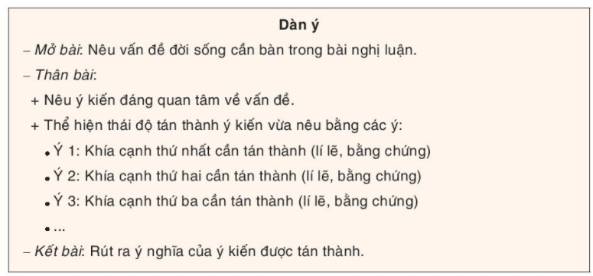
b. Tìm ý, lập dàn ý

Slide 16
03
Viết bài

Slide 17


3. Viết bài
Triển khai các ý đã có trong dàn ý

Slide 18
04
Chỉnh sửa bài viết

Slide 19
4. Chỉnh sửa bài viết

Slide 20
Nội dung rà soát | Hướng dẫn chỉnh sửa
Ý kiến về vấn đề đời sống đã nêu rõ ràng chưa? | Nếu ý kiến chưa nêu rõ trong phần mở bài thì phải bổ sung.
Đã khẳng định được sự tán thành ý kiến chưa? | Nếu sự tán thành ý kiến thể hiện chưa rõ thì phải chỉnh sửa về cách diễn đạt.
Việc tán thành ý kiến đã có sức thuyết phục chưa? Lí lẽ và bằng chứng được nêu có phù hợp với nội dung nghị luận không? | Bổ sung, thay đổi nếu thấy lí lẽ và bằng chứng chưa làm cho sự tán thành đủ sức thuyết phục.
Đã rút ra được ý nghĩa của việc tán thành ý kiến chưa? | Bổ sung nếu thấy ý nghĩa của việc tán thành ý kiến còn mờ nhạt.
Việc sử dụng từ ngữ, câu văn, cách liên kết các câu trong đoạn và các đoạn trong bài đã đạt yêu cầu chưa? | Chỉnh sửa những lỗi về từ ngữ, ngữ pháp, bổ sung từ ngữ liên kết nếu thấy giữa các câu, các đoạn còn rời rạc.

Slide 21
Bài tập: Bàn về việc học đại học, có ý kiến cho rằng: “Học đại học không phải là con đường duy nhất dẫn đến thành công”. Em hãy trình bày suy nghĩ của bản thân về ý kiến trên bằng một bài văn nghị luận.

Slide 22
b. Tìm ý, lập dàn ý
Câu hỏi | Câu trả lời
Vấn đề gì được nêu ra để bàn luận? | Học đại học- nên hay không nên?
Vấn đề gợi ra những cách hiểu nào? | - Nên học đại học vì đây là con đường ngắn nhất dẫn đến thành công - Học đại học sẽ xin việc một cách dễ dàng, tiếp cận nhiều tri thức của nhân loại - Học đại học không phải là con đường duy nhất dẫn đến thành công
Ý kiến nào đáng quan tâm nhất? | Học đại học không phải là con đường duy nhất dẫn đến thành công
Quan điểm của bạn trước ý kiến được quan tâm nhiều nhất đó | Tán thành

Slide 23

b. Tìm ý, lập dàn ý
Câu hỏi | Câu trả lời
Những lí lẽ và bằng chứng nào cần đưa ra để chứng tỏ sự tán thành là xác đáng? | - Lí lẽ 1: Không phải ai học đại học ra trường cũng xin được việc làm. Thậm chí cơ hội việc làm của nhóm tốt nghiệp đại học còn thấp hơn các nhóm lao động phổ thông - Bằng chứng 1: + Theo số liệu của Tổng cục Thống kê năm 2021, khoảng 2,8% cử nhân đại học thất nghiệp, trong khi người chưa từng đi học 1,5%. Trong đó Sư phạm là ngành có tỉ lệ thật nghiệp cao nhất (19%) + Nhiều cử nhân, thậm chí là Thạc sĩ làm shipper, grap… - Lí lẽ 2: Nhiều người học xong đại học chỉ để học lí thuyết hàn lâm trong khi kĩ năng thực tế lại không thuần thục Bằng chứng 2: Theo các nhà tuyển dụng, kĩ năng mềm quyết định 75% thành công của con người, tuy nhiên đa số sinh viên mới ra trường lại thiếu kĩ năng làm việc nhóm, kĩ năng giao tiếp, đàm phán, quản lý thời gian, thiếu kinh nghiệm làm việc… - Lí lẽ 3: Trên thế giới có nhiều người giàu có mà không cần học đại học - Bằng chứng: Bill Gates, Mark Zuckerberg, Steve Jobs đều là những tỉ phú không có bằng đại học

